Slide 1
도서관리 프로젝트
5조

Slide 2
0
시스템개요
도서 대출 및 반납, 예약, 도서 신청 등의 기능이 있는
도서관리 프로그램

Slide 3
1
개발 환경
사용 언어
자바(eclips), DB(oracle)

Slide 4
2
a
요구사항 정의
□ 일반 1) 회원은 아이디, 비밀번호, 이름, 가입일자, 전화번호, 주소, 연체여부로 구성된다. 2) 도서는 도서번호, 도서명, 저자명, 출판사, 등록 일자, 대여 가능 여부로 구성된다. 3) 도서 예약은 예약 번호, 도서번호, 회원 아이디, 예약날짜로 구성된다. 4) 도서 대여는 대여 번호, 도서번호, 회원 아이디, 대여일, 반납기한일, 반납일로 구성된다. 5) 건의사항은 글 번호, 제목, 내용, 이름(회원), 작성일, 수정일, 댓글 내용, 관리자 확인 유무로 구성된다. 6) 공지사항은 글 번호, 제목, 내용, 이름(관리자), 작성일, 수정일로 구성된다. 7) 도서 신청은 신청번호, 도서명, 저자명, 출판사, 아이디, 관리자 승인여부, 신청일로 구성된다. 8) 회원은 비밀번호 변경, (회원정보 수정,) 회원 정보 조회 및 탈퇴가 가능하다. 9) 관리자는 전체 회원목록을 볼 수 있고, 회원정보의 조회 및 수정과 삭제가 가능하다. 10) 가장 최근에 등록된 책을 최근 들어온 도서로 표시한다.

Slide 5
2
a
요구사항 정의
□ 일반
11)회원은 전체 도서목록과 최근 들어온 도서를 볼 수 있고 그 도서들의 상세 정보를 볼 수 있다. 12)도서 상세보기에서 도서의 대여와 예약이 가능하다. 13)회원은 도서번호, 도서명, 저자명으로 도서를 검색 가능하다. 14)도서 검색에서 원하는 도서가 없을 시 도서 신청이 가능하다. 15)회원은 대여 가능한 책(대출 중)에 한해서 대여가 가능하다. 16)회원은 한번에 최대 2권의 책을 대여 가능하다. 17)기본 대여기간은 2주일로 설정한다. 18)반납은 반납기한일이 지나기 전에 완료되어야 한다. 19)대여기간 중 한 번만 일주일 연장 가능하다. 20)예약은 대여 불가인 책에만 가능하다. 21)회원은 내 서재를 통해 대여정보, 건의사항, 도서 예약 현황, 도서 신청 현황을 확인 할 수 있다. 22)대여한 도서가 연체된 회원은 해당 도서를 반납하기 전까지 대여가 불가능하다. 23)회원은 도서목록에 없는 도서를 관리자에게 신청 가능하다. 24)회원은 건의사항을 작성할 수 있고 자신이 작성한 건의사항을 수정 및 삭제 가능하다. 25)회원은 공지사항 목록을 통해 게시된 공지사항을 열람할 수 있다.

Slide 6
2
a
요구사항 정의
□ 관리자 1) 도서의 등록, 수정, 삭제는 관리자만 가능하다. 2) 관리자는 회원들이 신청한 도서의 목록을 볼 수 있다.
3) 관리자는 회원이 신청한 도서의 목록 중 도서 목록에 없는 도서를 추가하거나 조건에 맞지 않는 경우 거절 가능하다. 4) 관리자는 회원이 작성한 건의사항을 수정하거나 삭제할 수 있다. 5) 관리자는 회원이 작성한 건의사항에 댓글을 달 수 있다. 6) 관리자는 회원이 작성한 건의사항에 확인 여부 표시를 할 수 있다. 7) 공지사항의 등록, 수정, 삭제는 관리자만 가능하다.
8) 관리자는 회원을 수정, 삭제 가능하다. 9) 관리자는 연체중인 회원을 확인 가능하다.

Slide 7
3
주요 기능
도서관리 시스템
2.1 회원 목록
2.2 회원 정보 보기
2.3 회원 정보 수정
2.4 비밀번호 변경
2.5 회원 탈퇴
3.도서
3.1 도서 목록
3.2 도서 검색
5. 공지사항
5.1 공지사항 등록
5.2 공지사항 수정
1. 일반
1.2 로그인
1.3 로그아웃
1.4 아이디 찾기
1.5 비밀번호 찾기
1.6 종료
1.1 회원가입
2. 회원
3.3 도서 등록(관)
3.4 도서 수정(관)
4.1 도서 대여
4.3 도서 반납
4.4 도서 예약
4.5 내 대여 목록
3.5 도서 삭제(관)
6. 건의사항
5.3 공지사항 삭제
6.1 건의사항 등록
6.2 건의사항 수정
6.3 건의사항 삭제
3.1.1 최근 들어온 도서
4.5.1 상세내역 보기
2.6 내 서재
2.6.1 대여정보=4.4
2.6.2 도서 예약현황
4.2 도서 신청
5.4 공지사항 목록
3.6 도서 상세정보
4.6 회원의 대여목록(관)
5.5 상세보기
6.4 건의사항 목록
6.5 상세보기
4. 대여/반납/예약
4.7 신청도서 목록(관)
2.6.3 내 건의사항
2.6.4 도서 신청현황
4.7.1 신청도서 관리(관)

Slide 8
4
메뉴 구조도
구분 | 1depth | 2depth |  |  |  |  |  |  |  |  | 3depth |  |  |  |  |  |  |  |  | 4depth
일반 | Main
 | 로그인
 | 회원가입
 | 아이디 찾기
 | 비밀번호 찾기
 | 시스템 종료
일반 회원 | 내 정보 | 회원정보 수정 |  |  |  |  |  |  |  |  | 비밀번호 수정
 |  |  |  |  |  |  |  |  |  |  | 이메일 수정
 |  |  |  |  |  |  |  |  |  |  | 주소수정
 |  |  |  |  |  |  |  |  |  |  | 전화번호 수정
 |  | 회원 탈퇴
 | 내 서재 | 대여정보 |  |  |  |  |  |  |  |  | 상세내역 보기
 |  |  |  |  |  |  |  |  |  |  | 반납기한 연장
 |  |  |  |  |  |  |  |  |  |  | 반납
 |  | 도서 예약현황 |  |  |  |  |  |  |  |  | 예약 목록 |  |  |  |  |  |  |  |  | 예약 취소
 |  | 신청 도서 현황 |  |  |  |  |  |  |  |  | 신청 목록 |  |  |  |  |  |  |  |  | 신청 취소
 |  | 내 건의사항 |  |  |  |  |  |  |  |  | 건의사항 수정
 |  |  |  |  |  |  |  |  |  |  | 건의사항 삭제
 | 도서 | 도서목록 |  |  |  |  |  |  |  |  | 도서 상세보기 |  |  |  |  |  |  |  |  | 대여
 |  |  |  |  |  |  |  |  |  |  |  |  |  |  |  |  |  |  |  | 예약
 |  | 도서검색 |  |  |  |  |  |  |  |  | 책 제목으로 검색 |  |  |  |  |  |  |  |  | 도서 상세보기 |  |  |  | 대여
 |  |  |  |  |  |  |  |  |  |  | 저자명으로 검색 |  |  |  |  |  |  |  |  |  |  |  |  | 예약
 |  |  |  |  |  |  |  |  |  |  | 출판사로 검색 |  |  |  |  |  |  |  |  | 도서 신청
 |  | 도서 반납
 | 공지사항 | 공지사항 목록 |  |  |  |  |  |  |  |  | 상세내역 보기
 | 건의사항 | 건의사항 등록
 |  | 건의사항 목록 |  |  |  |  |  |  |  |  | 상세내역 보기 |  |  |  |  |  |  |  |  | 건의사항 수정
 |  |  |  |  |  |  |  |  |  |  |  |  |  |  |  |  |  |  |  | 건의사항 삭제
 | 로그아웃

Slide 9
5
기능 정의
일반
구분 | 기능ID | 기능명 | 기능 상세 | Database
일반 | 1 | 메인 |  | N
 | 1.1 | 회원가입 | 회원은 아이디, 패스워드, 이름, 이메일, 전화번호, 주소를 입력하여 회원가입을 할 수 있다. | R, C
 | 1.2 | 로그인 | 가입되어 있는 회원은 아이디와 비밀번호를 입력하여 로그인 할 수 있다. | R
 | 1.3 | 로그아웃 | 로그아웃 한다 | N
 | 1.4 | 아이디 찾기 | 가입되어 있는 회원은 회원 이름, 전화번호를 입력하여 아이디를 찾을 수 있다. | R
 | 1.5 | 비밀번호 찾기 | 가입되어 있는 회원은 회원 아이디, 이름, 전화번호를 확인한 뒤 새로운 비밀번호를 입력할 수 있다. | R
 | 1.6 | 시스템 종료 | 종료 | N

Slide 10
5
기능 정의
회원
회원 | 2 | 내 정보 | 내 정보 메뉴를 가져온다 | N
 | 2.1 | 회원정보수정 | 회원 정보 수정 메뉴를 가져온다 | R, U
 | 2.1.1 | 비밀번호 수정 | (처음에 비밀번호 확인을 한번 한 후) 나의 비밀번호를 수정할 항목을 입력받고 DB업데이트 | R, U
 | 2.1.2 | 이메일 수정 | 회원가입때 등록했던 이메일을 수정할 항목을 입력받고 DB업데이트 | R, U
 | 2.1.3 | 전화번호 수정 | 회원가입때 등록했던 전화번호를 수정할 항목을 입력받고 DB업데이트 | R, U
 | 2.1.4 | 주소 수정 | 회원가입때 등록했던 주소를 수정할 항목을 입력받고 DB업데이트 | R, U
 | 2.2 | 회원탈퇴 | 시스템안에서 나(회원)의 정보를 삭제함 | D
 | 3 | 내 서재 | 회원의 도서 대여, 예약, 신청 현황과, 작성한 건의 사항을 볼 수 있다. | N
 | 3.1 | 대여정보 | 대여정보메뉴를 가져온다 | N
 | 3.1.1 | 대여목록 | 회원이 빌린 도서 목록과 각 도서에 대한 정보 보기와 반납, 연장을 할 수 있다 | R
 | 3.1.1.1 | 상세내역 보기 | 대여한 도서 중 선택한 도서의 정보와 반납일, 기한 등의 상세 내역을 볼 수 있다. | R
 | 3.1.1.2 | 반납기한 연장 | 대여한 도서 중 선택한 도서의 반납 기한을 일주일을 연장한다. | U
 | 3.1.1.3 | 반납 | 대여한 도서 중 선택한 도서를 반납한다. | U
 | 3.1.2 | 도서 예약현황 | 회원이 예약한 도서 목록을 볼 수 있고 취소를 할 수 있다. | R
 | 3.1.2.1 | 예약취소 | 목록에서 선택한 예약을 취소한다. | D
 | 3.1.3 | 신청 도서 현황 | 회원이 신청한 도서 목록을 볼 수 있고 취소를 할 수 있다. | R
 | 3.1.3.1 | 신청 취소 | 목록에서 선택한 신청을 취소한다. | D
 | 3.1.4 | 내 건의사항 | 회원이 작성한 건의사항의 목록을 볼 수 있고 수정, 삭제를 할 수 있다. | R
 | 3.1.4.1 | 건의사항 수정 | 목록에서 선택한 건의사항을 수정한다. | U
 | 3.1.4.2 | 건의사항 삭제 | 목록에서 선택한 건의사항을 삭제한다. | D

Slide 11
5
기능 정의
회원
회원 | 4 | 도서 | 도서목록, 도서검색, 도서 반납을 볼 수 있다. | N
 | 4.1 | 도서목록 | 도서 전체의 목록을 볼 수 있다. | R
 | 4.1.1 | 도서 상세보기 | 도서번호, 도서명, 저자명, 출판사, 등록일자,대여 가능 여부로 구성 | R
 | 4.1.1.1 | 대여 | 책을 대여할 수 있다. | C, U
 | 4.1.1.2 | 예약 | 대여가 불가하면 예약 할 수 있다. | C, U
 | 4.1.2 | 도서검색 | 책 제목, 저자명, 출판사 3개의 검색 유형으로 검색할 수 있다. | R
 | 4.1.3 | 도서 신청 | 도서를 검색할 때 자료가 없으면 신청 할 수 있다. | C
 | 4.1.4 | 도서 반납 | 도서를 바로 반납 할 수 있다. | U
 | 5 | 공지사항 | 공지사항 메뉴를 가져온다 | N
 | 5.1 | 공지사항 목록 | 관리자가 작성한 공지 사항 목록을 볼 수 있다. | R
 | 5.1.1 | 상세내역 보기 | 공지사항 목록 중 선택한 공지사항을 상세보기 한다. | R
 | 6 | 건의사항 | 건의사항 메뉴를 가져온다 | N
 | 6.1 | 건의사항 목록 | 회원들이 작성한 건의사항 목록을 볼 수 있다. | R
 | 6.2 | 건의사항 등록 | 건의사항을 등록한다 | C
 | 6.1.1 | 상세내역 보기 | 공지사항 목록 중 선택한 건의사항을 상세보기 한다. | R
 | 6.1.1.1 | 건의사항 수정 | 자신이 등록한 건의사항을 수정할 수 있다. | U
 | 6.1.1.2 | 건의사항 삭제 | 자신이 등록한 건의사항을 삭제할 수 있다. | D
 | 7 | 로그아웃 | 로그아웃 한다 | N

Slide 12
5
기능 정의
관리자
관리자 | 8 | 회원관리 | 회원관리 메뉴를 가져온다 | N
 | 8.1 | 회원목록 | 회원목록이 나온다. | R
 | 8.1.1 | 회원 정보 상세보기 | 저장된 회원의 상세 정보를 가져온다. | R
 | 8.1.1.1 | 회원 정보 수정 | 회원정보인 전화번호, 주소, 이메일들을 입력받을 수 있다. | N
 | 8.1.1.1.1 | 저장 | 입력받은 정보들을 저장한다. | U
 | 8.1.1.1.2 | 취소 | 회원 정보 수정을 취소한다. | N
 | 8.1.1.2 | 회원 삭제 | 회원을 삭제시킬 수 있다. | D
 | 8.1.1.3 | 회원 대여 정보 | 회원이 대여한 책의 목록을 불러온다. | R
 | 9 | 도서관리 | 도서목록과 도서등록이 나온다. | N
 | 9.1 | 도서 목록 | 등록된 전체 도서들이 나온다. | R
 | 9.1.1 | 도서 상세보기 | 도서목록에서 책을 선택하면 도서에 대한 상세정보(책이름, 저자, 출판사)가나온다. | R
 | 9.1.1.1 | 도서 수정 | 도서정보(책이름, 저자, 출판사)를 수정할 수 있다. | U
 | 9.1.1.2 | 도서 삭제 | 도서를 목록에서 삭제한다. | D
 | 9.2 | 도서 등록 | 신청도서목록과 신규도서 등록이 나온다 | N
 | 9.2.1 | 신청 도서 목록 | 신청도서목록들이 나오고 새로신청이 들어온 도서들을 등록하거나 거절하는 기능이 나온다 | R
 | 9.2.1.1 | 도서 등록 | 회원들이 신청한 도서들을 등록할 수 있다. | C, U
 | 9.2.1.2 | 거절 | 회원들이 신청한 도서들을 거절할 수 있다. | U
 | 9.2.2 | 신규 도서 등록 | 새로 들어오는 도서들을 등록한다. | C

Slide 13
5
기능 정의
관리자
관리자 | 10 | 건의사항 | 건의사항 메뉴를 가져온다 | N
 | 10.1 | 건의사항 목록 | 건의사항의 목록을 불러온다. | R
 | 10.1.1 | 건의사항 상세보기 | 건의사항 항목 중 하나를 상세보기 한다. | R
 | 10.1.1.1 | 건의사항 댓글 | 관리자가 건의사항에서 상세보기한 항목의 댓글을 등록함 | C
 | 10.1.1.2 | 건의사항 수정 | 관리자가 건의사항에서 상세보기한 항목의 댓글을 수정함 | U
 | 10.1.1.3 | 건의사항 삭제 | 관리자가 건의사항에서 상세보기한 항목의 댓글을 삭제함 | D
 | 10.1.1.4 | 건의사항 확인 여부 | 관리자가 회원들이 건의한 내용들에 확인 여부를 확인한다. | U
 | 11 | 공지사항 | 공지사항 메뉴를 가져온다 | N
 | 11.1 | 공지사항 목록 | 관리자가 건의사항의 목록들을 확인하게 화면에 보여줌 | R
 | 11.1.1 | 공지사항 상세보기 | 공지사항의 항목 한 개를 상세보기함 | R
 | 11.1.1.1 | 공지사항 수정 | 관리자가 공지사항 목록에서 상세보기한 공지사항을 수정함 | U
 | 11.1.1.2 | 공지사항 삭제 | 관리자가 공지사항 목록에서 상세보기한 공지사항을 삭제함 | D
 | 11.2 | 공지사항 등록 | 공지사항의 항목 한 개를 관리자가 등록함 | C
 | 12 | 로그아웃 | 로그아웃 한다 | N

Slide 14
6
업무 분담
팀장 최현식
팀원 유범석
팀원 김형준
- 도서, 대여,예약
- 도서관리(도서목록)
- 도서검색
- MAIN 회원관리
- 내정보 관리
팀원 강남욱
팀원 김영광
- 공지사항
- 도서관리(신청도서목록_관리자)
- 건의사항
- 도서관리(신청도서목록_회원)

Slide 15
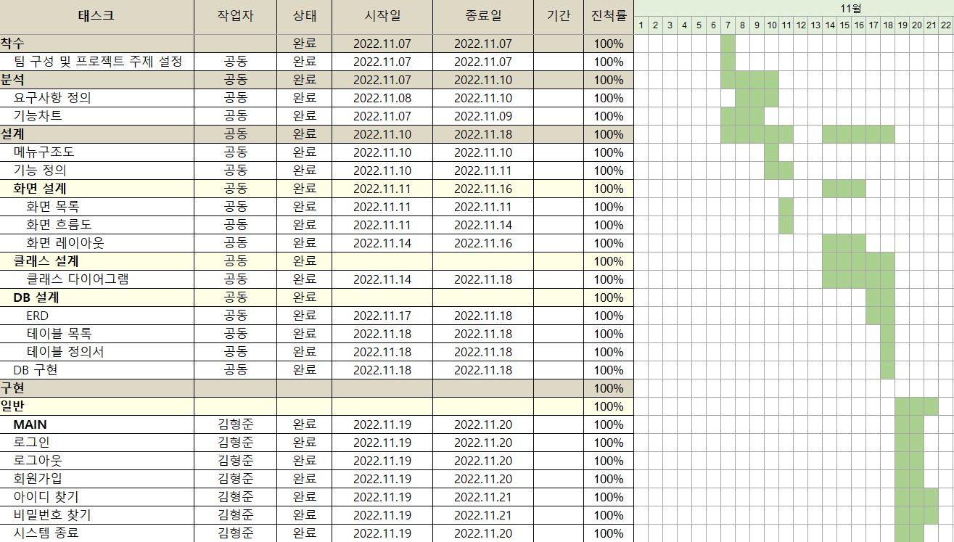
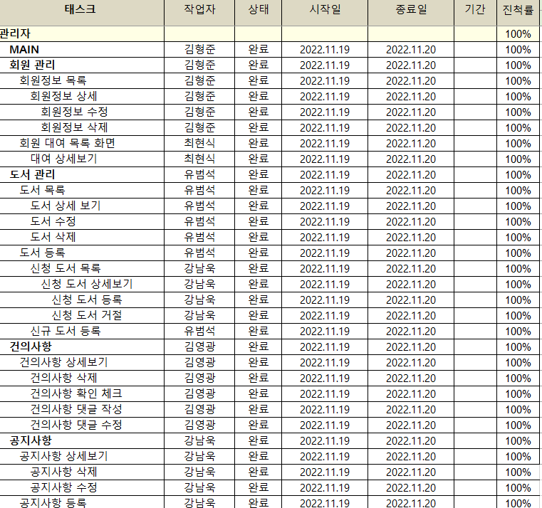
7
프로젝트 일정(WBS)

Slide 16
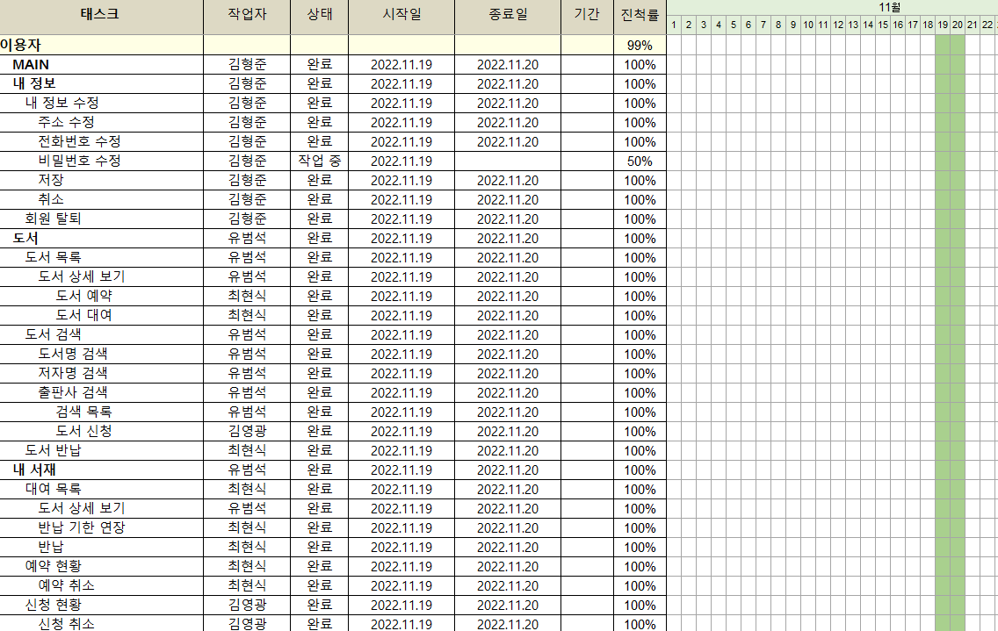
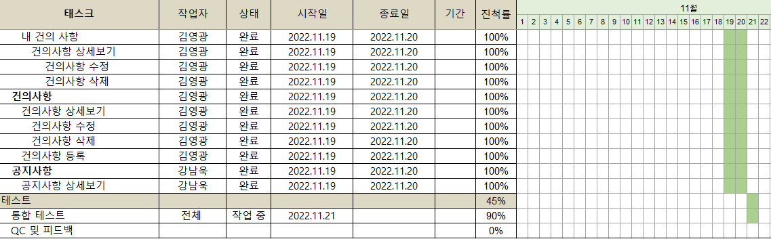
7
프로젝트 일정(WBS)

Slide 17
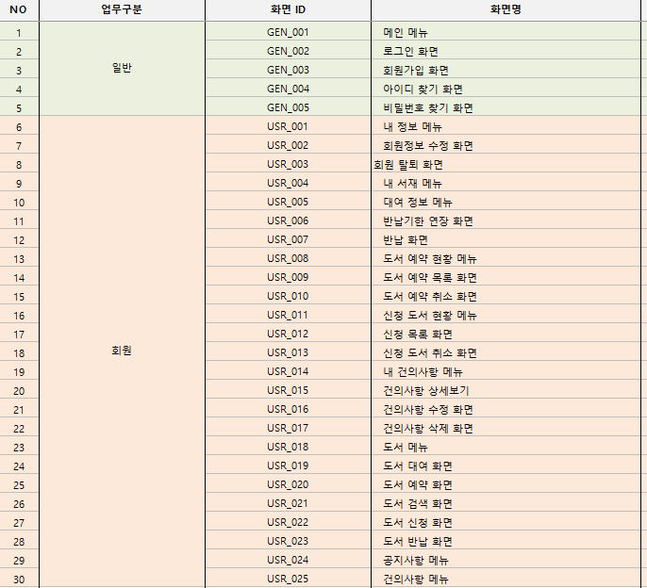
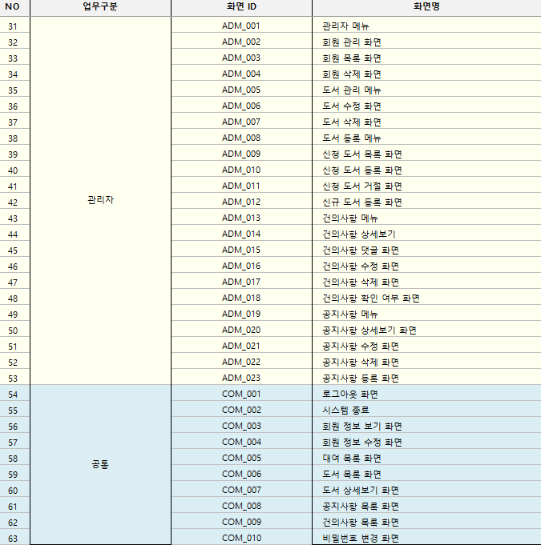
8
화면 목록

Slide 18
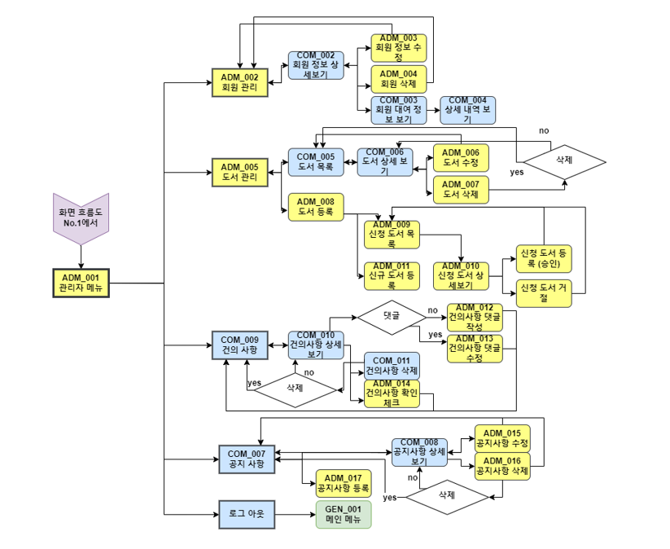
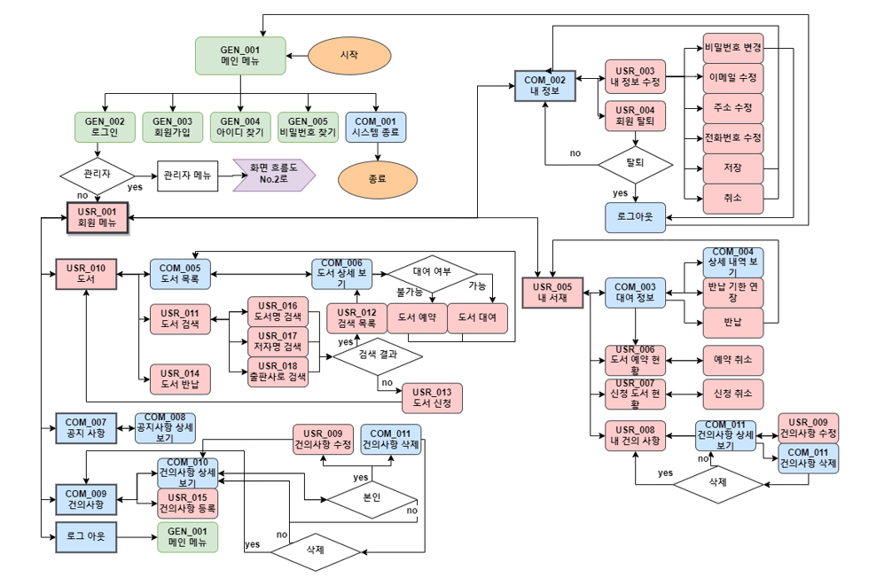
9
화면흐름도

Slide 19
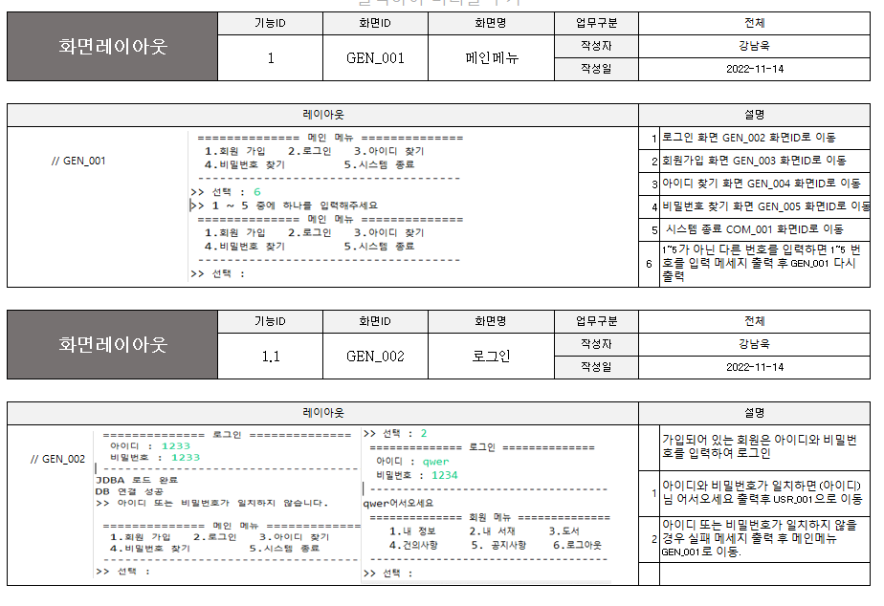
10
User Interface

Slide 20
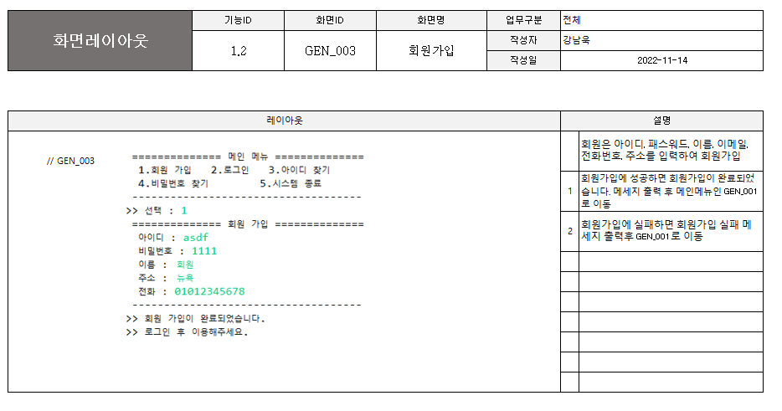
User Interface

Slide 21
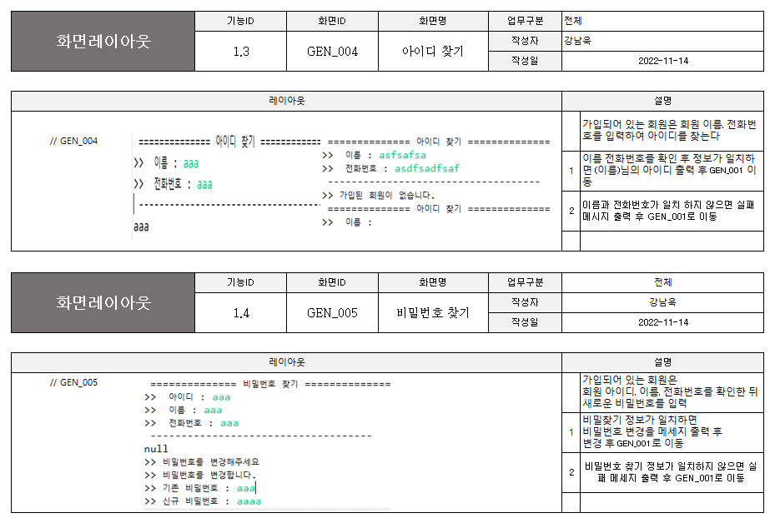
User Interface

Slide 22
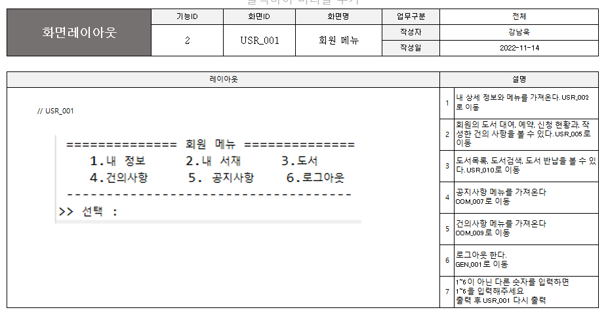
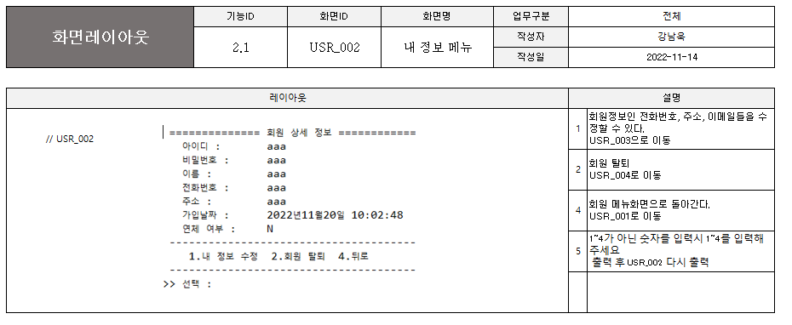
User Interface

Slide 23
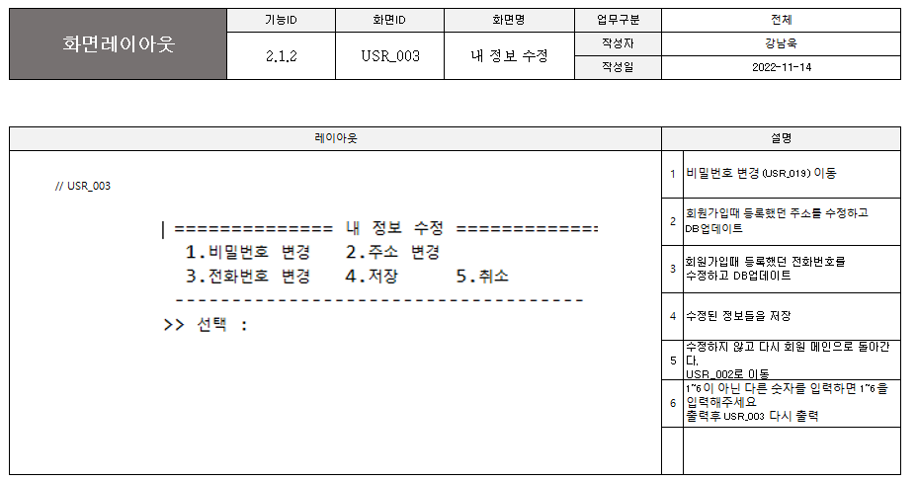
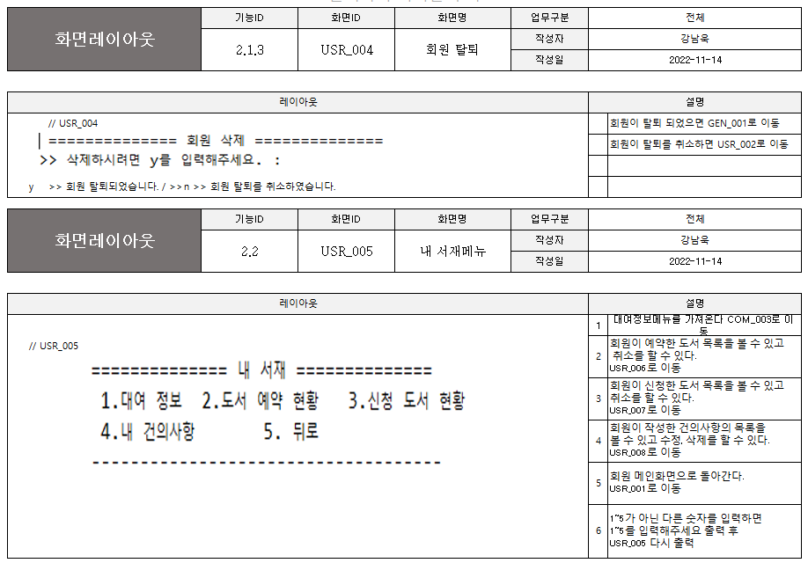
User Interface

Slide 24
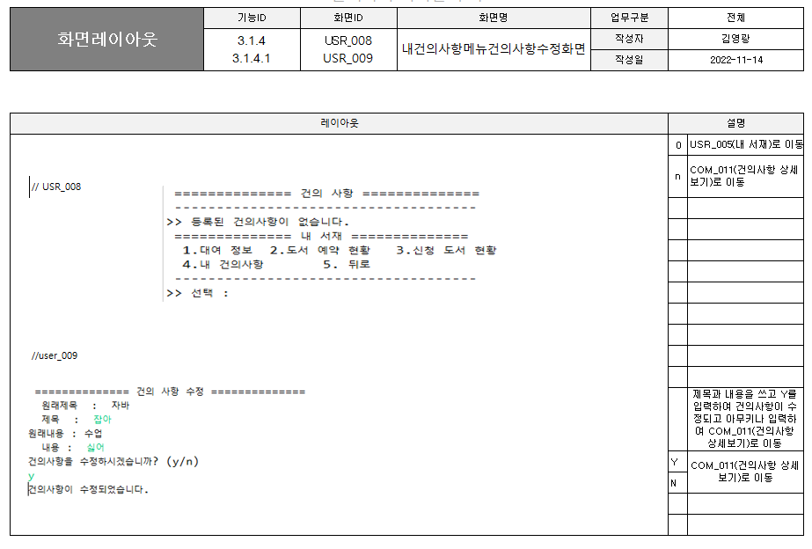
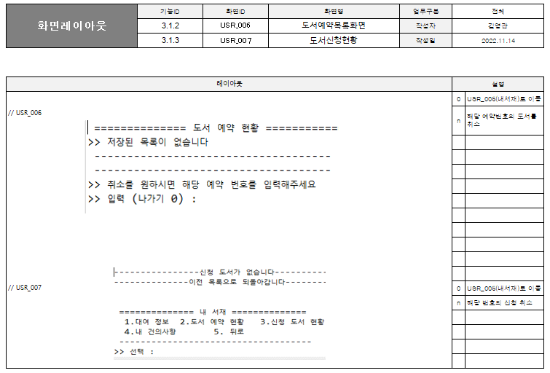
User Interface

Slide 25
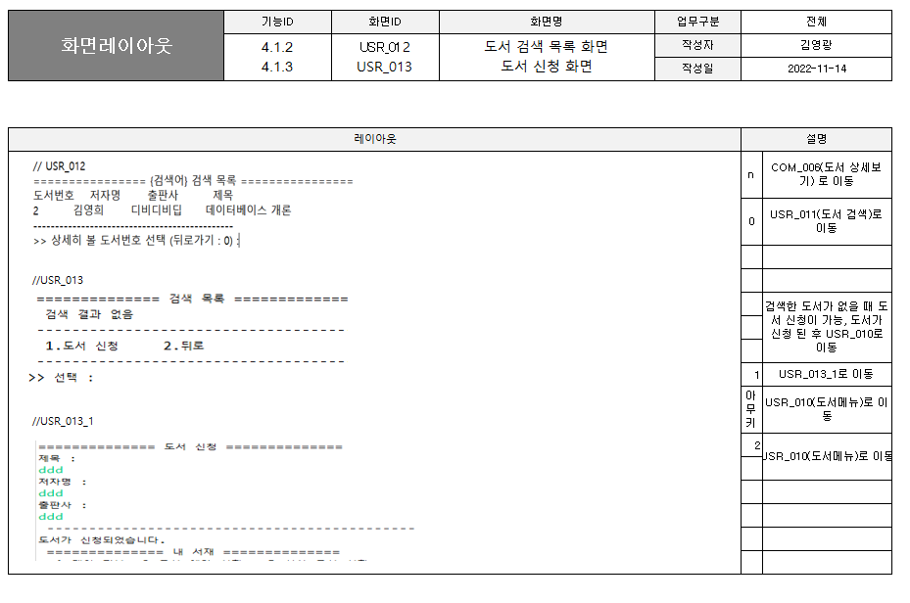
User Interface

Slide 26
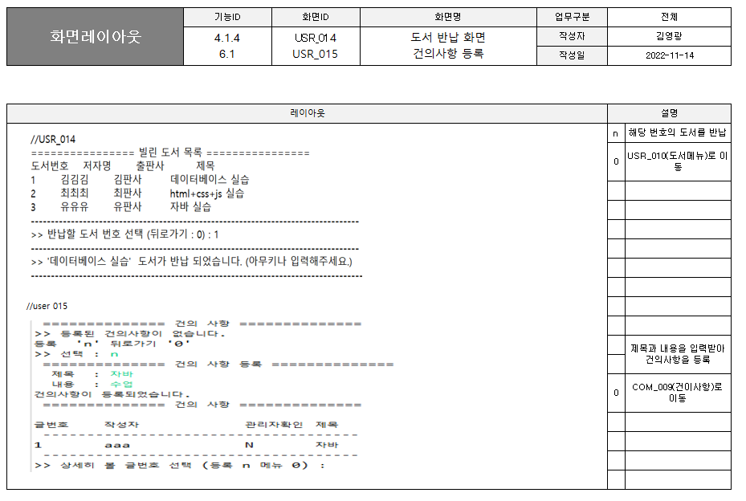
User Interface

Slide 27
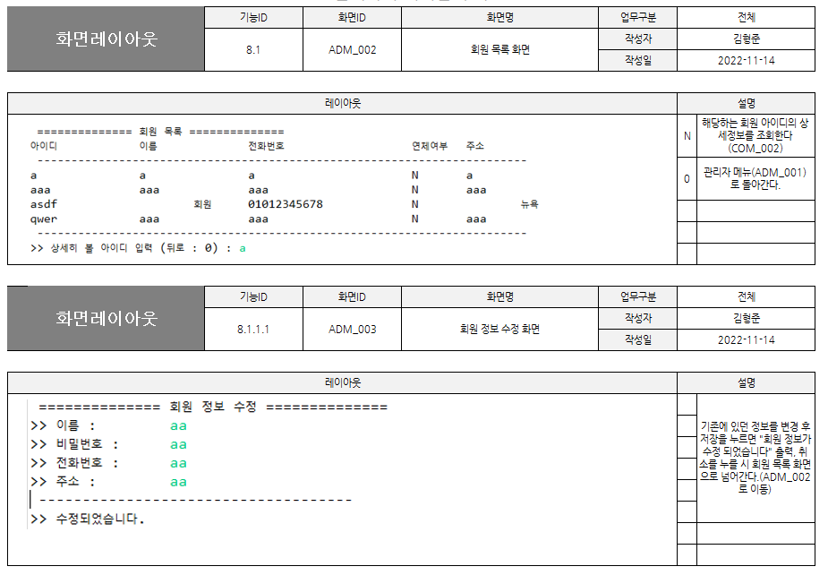
User Interface

Slide 28
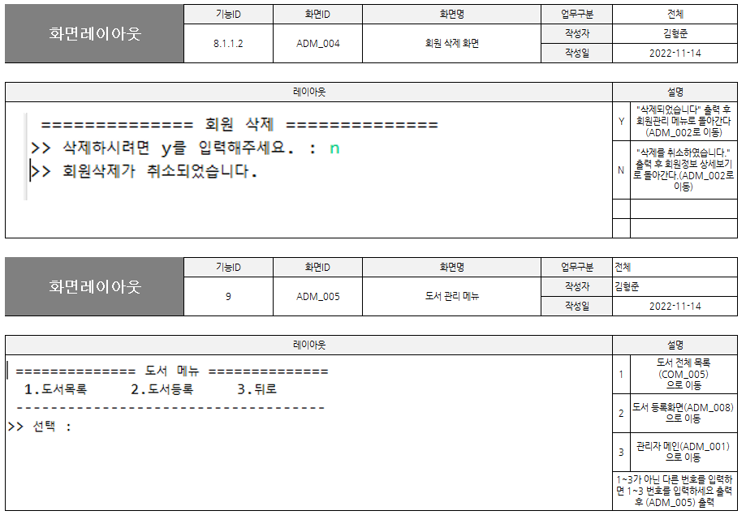
User Interface

Slide 29
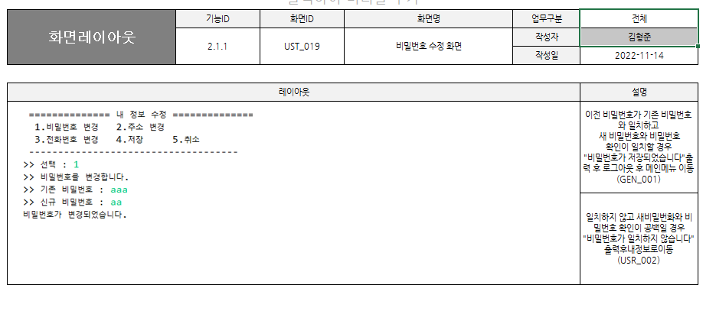
User Interface

Slide 30
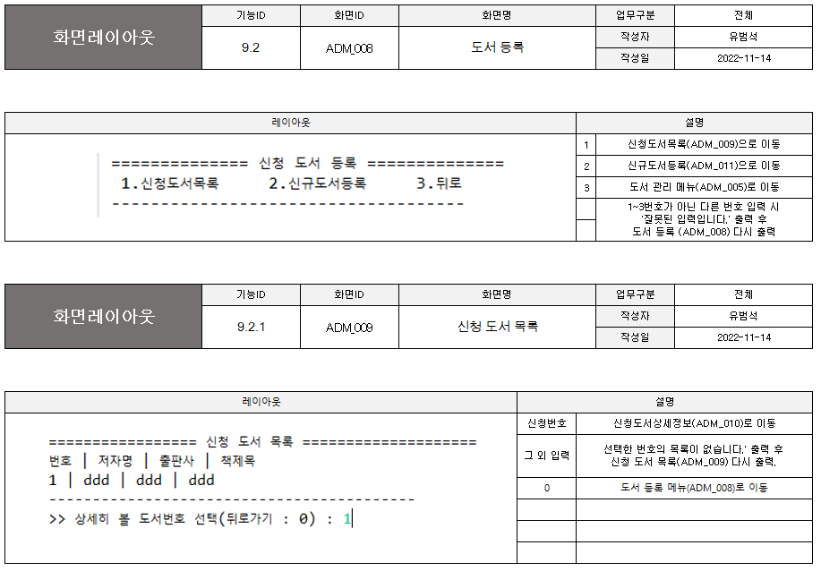
User Interface

Slide 31
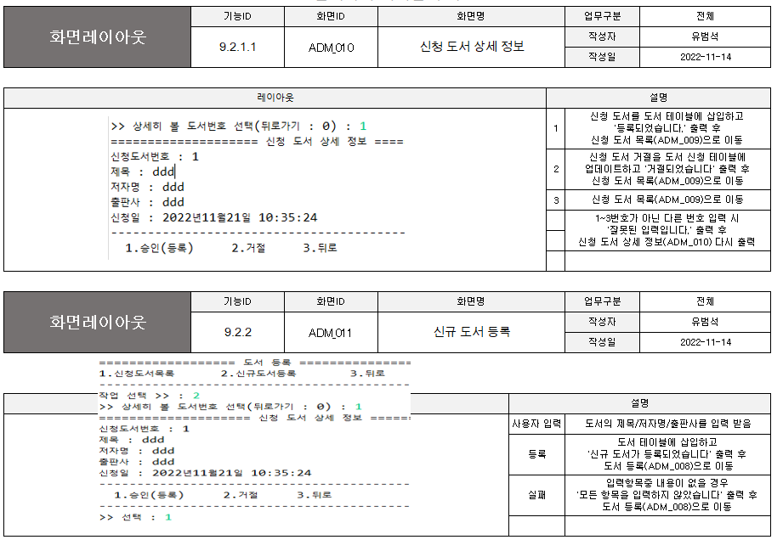
User Interface

Slide 32
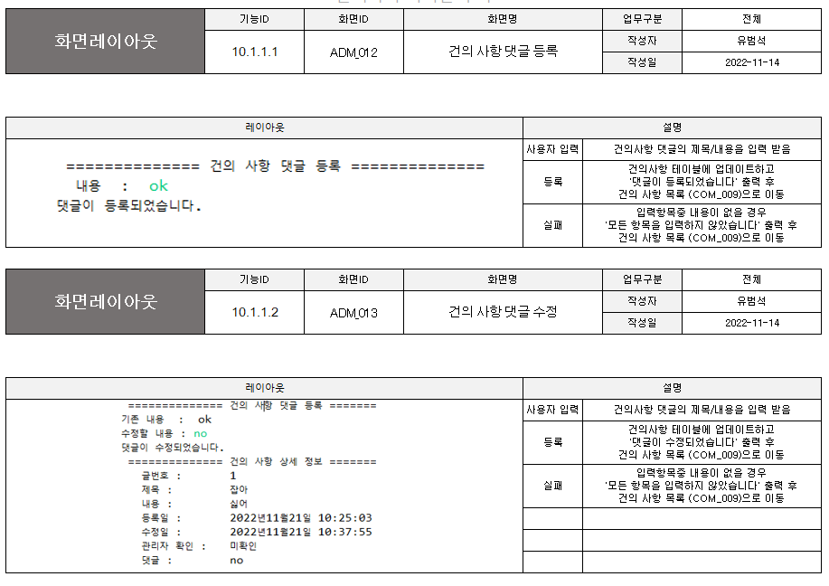
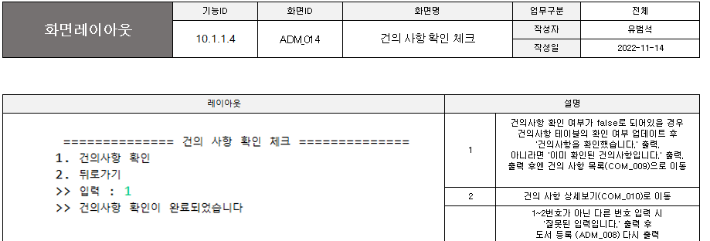
User Interface

Slide 33
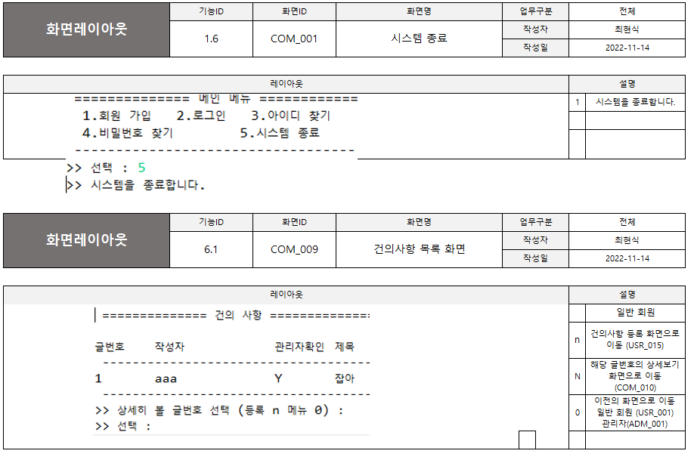
User Interface

Slide 34
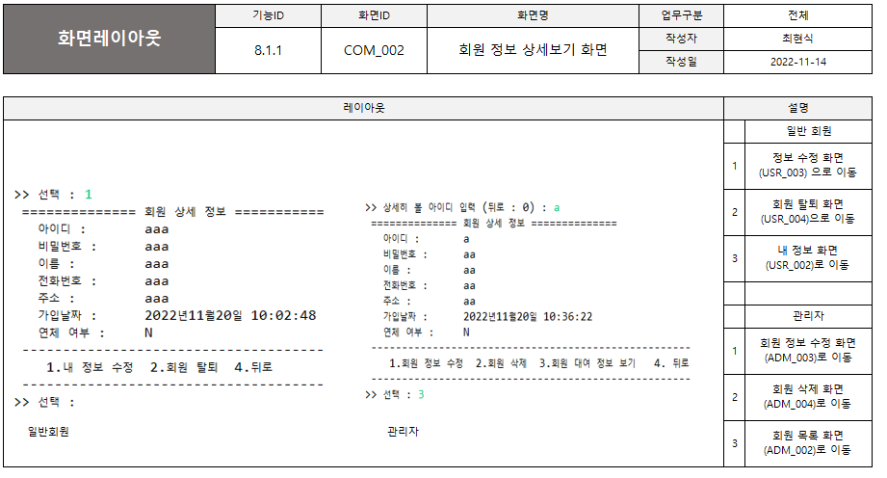
User Interface

Slide 35
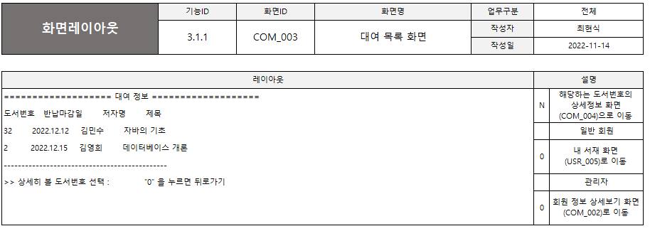
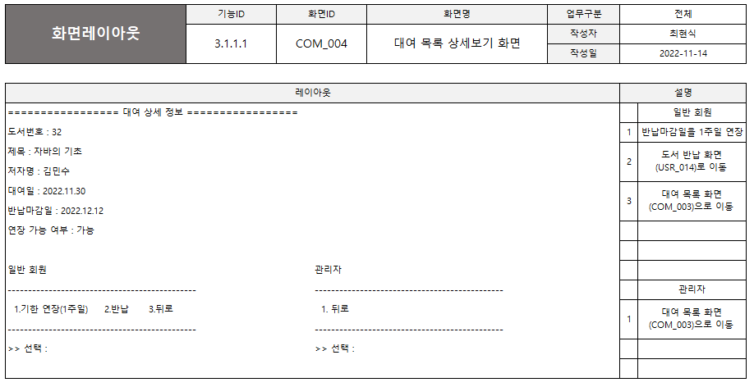
User Interface

Slide 36
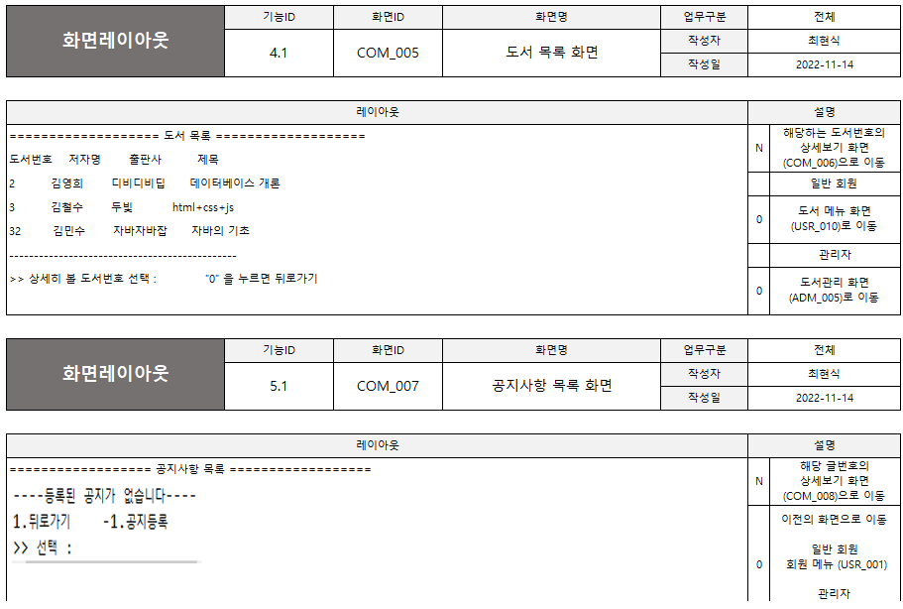
User Interface

Slide 37
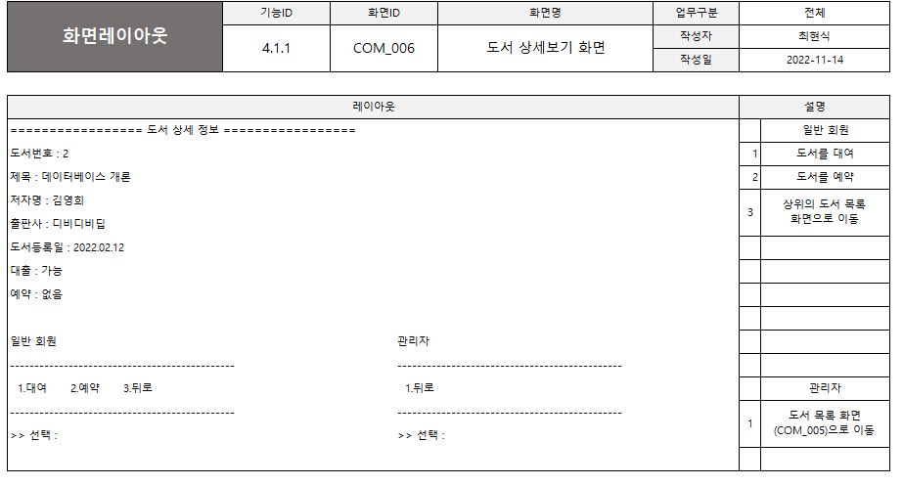
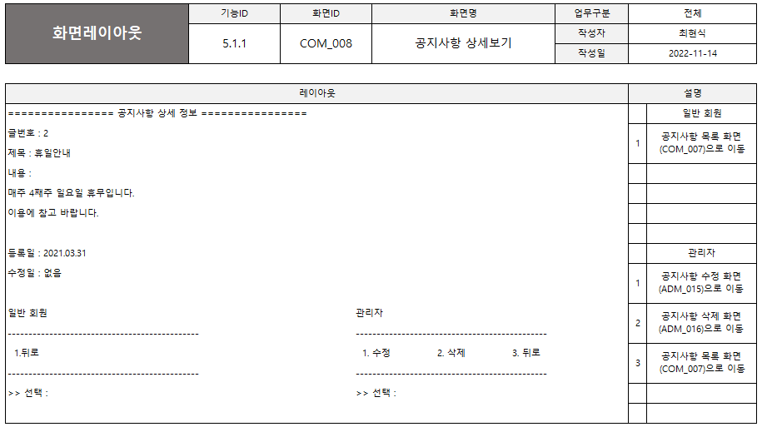
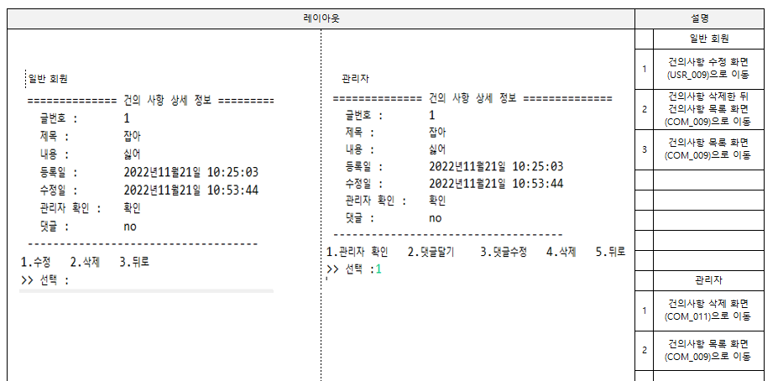
User Interface

Slide 38
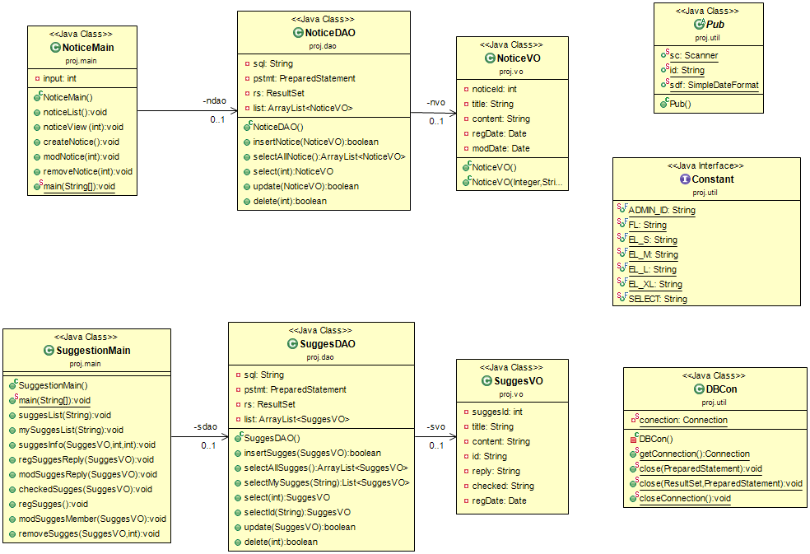
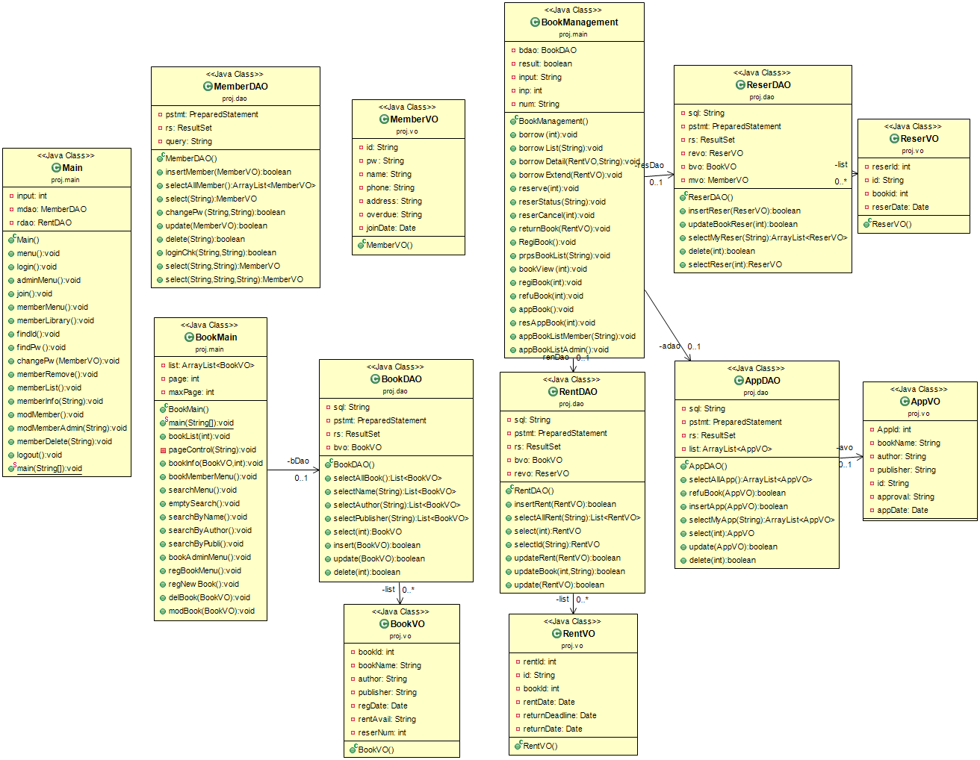
11
클래스 다이어그램

Slide 39
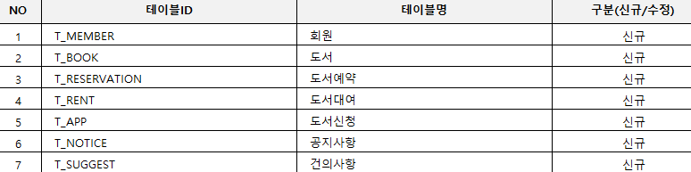
12
테이블 목록

Slide 40
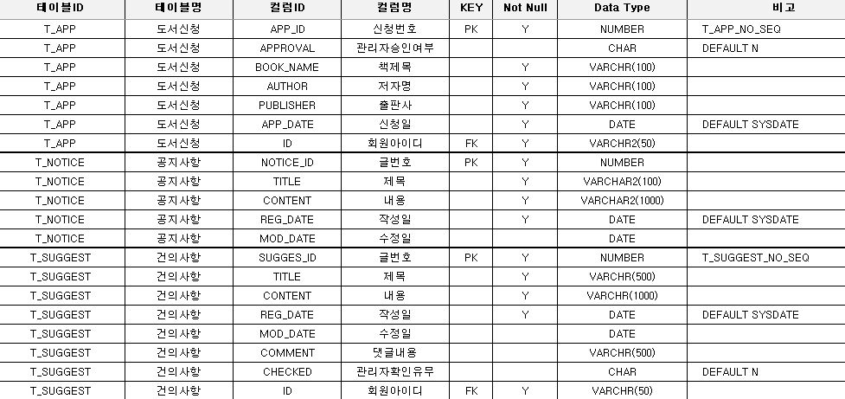
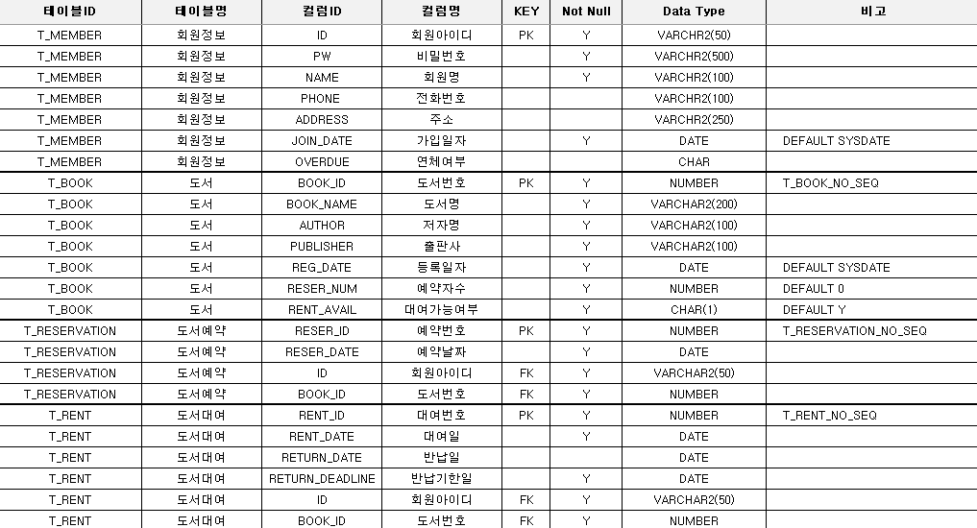
13
테이블 정의서

Slide 41
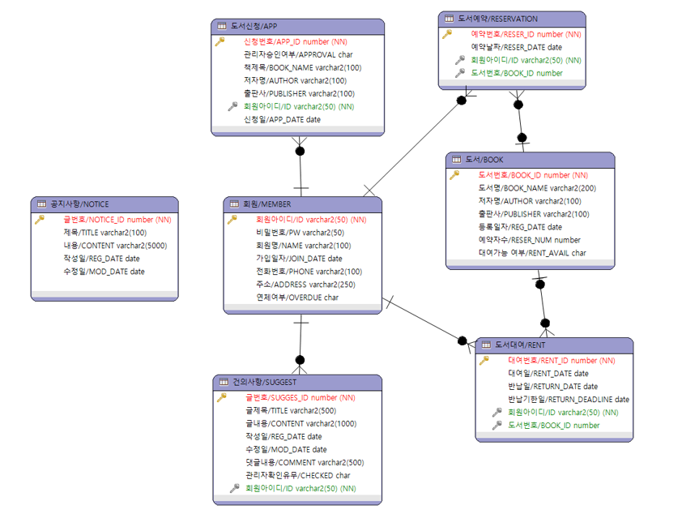
14
ERD

Slide 42
15
시연 영상

Slide 43
16
첨부 – 프로젝트 압축 파일

